Slide 1
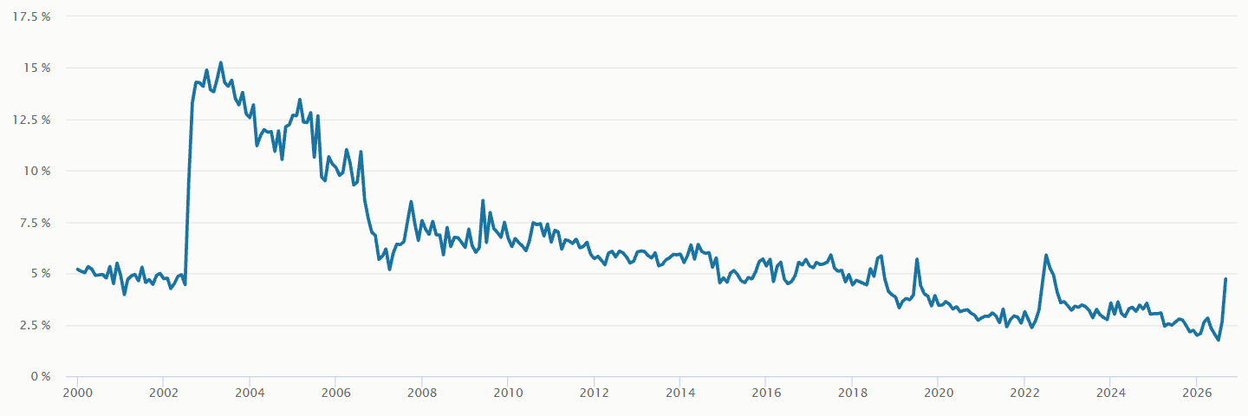
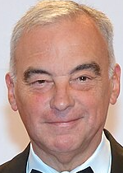
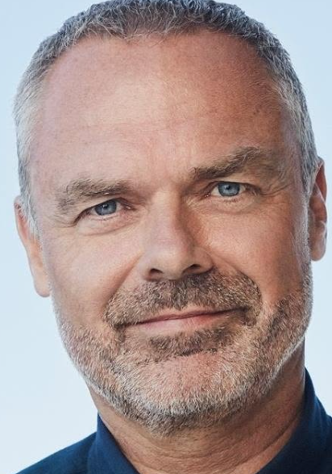

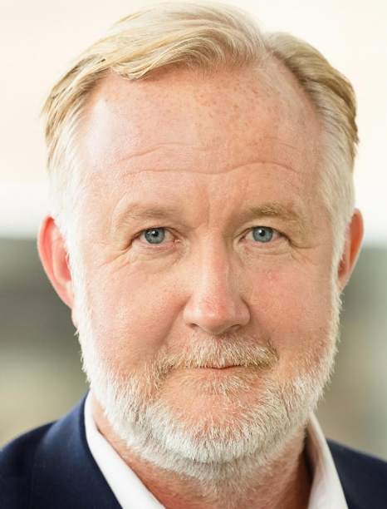
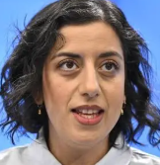
Tydlig borgerlig profil ger framgång: Vi ser att vårt stöd ökar när vi håller en klar liberal-borgerlig linje. Väljarna vill veta var vi står, och osäkerhet kostar.
Extern påverkan: Media har haft en stor roll i att påverka stödet efter viktiga avtal som DÖ, JÖK men speciellt Tidö och LUF hacker attack. Det visar hur viktigt det är att vi kommunicerar våra framgångar tydligt och inte låter andra styra narrativet.
Tidö har potential: Trots viss negativ påverkan har Tidö gett bättre resultat än tidigare vänstersamarbeten. Detta är ett tecken på att vi är på rätt väg – men vi måste arbeta hårt för att förvalta detta förtroende.
Språkkrav och tydlig borgerlig liberal linje
LUF hackar SAPNET (mediadrev)
Alliansen
DÖ
JÖK
Tidö
Tidö -0,6%
DÖ -31%
JÖK -44%
Val
Val
Val
Val
Val
Val
Val
2002 – Språkkrav och tydlig liberal-borgerlig linje: Liberalerna fick ett kraftigt uppsving i opinionsstöd tack vare tydliga och igenkännbara profilfrågor. Språkkravet blev en vattendelare men visade att tydlig positionering lönar sig.
2006 – Alliansen och finanskrisen: Under Alliansens tid höll sig stödet stabilt, men finanskrisen skapade utmaningar för alla regeringspartier. Liberalerna balanserade mellan att stödja Alliansens linje och behålla sin egen profil.
2014 – DÖ: Efter Decemberöverenskommelsen föll stödet markant. DÖ uppfattades som en vänster gir som inte var förankrad i vårt väljarstöd. Många väljare såg detta som ett avsteg från partiets borgerliga identitet, vilket ledde till förlorat förtroende.
2019 – JÖK (Januariavtalet): Samma mönster upprepades som efter DÖ. Trots framgångar i sakpolitiken uppfattades samarbetet med Socialdemokraterna som ytterligare ett steg bort från vår borgerliga grund, vilket ledde till tappat stöd i opinionen.
2022 – Tidöavtalet: Tidö lyfte initialt Liberalernas stöd jämfört med JÖK-perioden. Väljarna uppskattade ett tydligt borgerligt samarbete. Dock har media och debatten efter Tidö skapat ett negativt narrativ, vilket syns i stödet som jämnat ut sig.

Slide 2
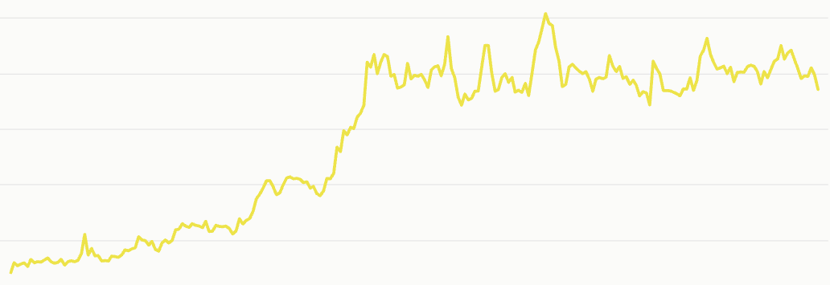
Alliansen
DÖ
JÖK
Tidö
Tidö -0,6%
DÖ -31%
JÖK -44%
Val
Val
Val
Val
Val
Val
Val

Slide 3
